Slide 1



Toán 4
PHÂN SỐ BẰNG NHAU
PHÂN SỐ BẰNG NHAU
Notes:
MĂNG NON – TÀI LIỆU TIỂU HỌC
CHUYÊN GIÁO ÁN ĐIỆN TỬ THEO TUẦN KHỐI 4
BÀI THAO GIẢNG – ELEARNING
Nhóm chia sẻ tài liệu - Qùa tặng: Măng Non – Tài liệu Tiểu học
Page: Măng Non – Tài liệu Tiểu học
SĐT ZALO : 0382348780 - 0984848929

Slide 2
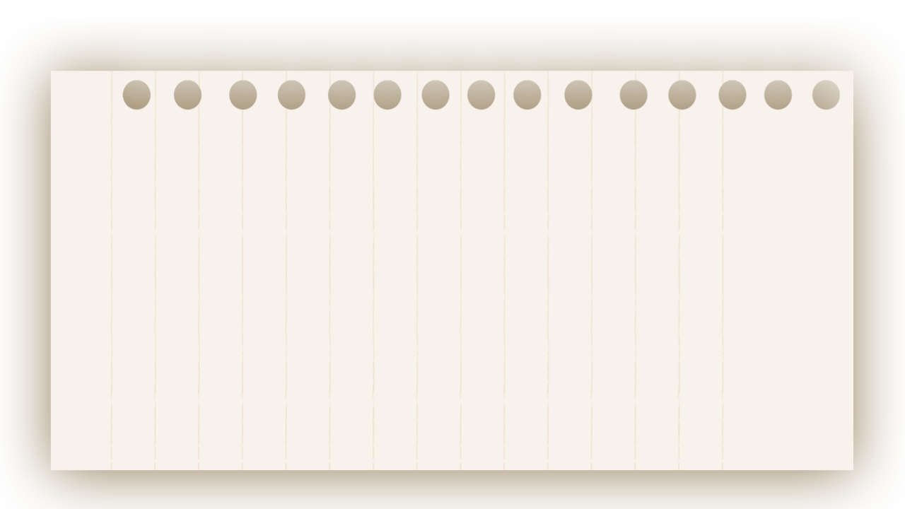

1 - Khởi động

Slide 3






CUỘC CHẠY ĐUA CỦA
RÙA VÀ THỎ

Slide 4
LUẬT CHƠI
Chia lớp làm 2 đội, 1 đội làm Rùa và 1 đội làm Thỏ. Có 5 câu hỏi,trả lời đúng 1 câu hỏi sẽ được tiến lên 1 bước. Đội nào tới đích trước sẽ giành chiến thắng.

Slide 5







THỎ
RÙA

Slide 6




Câu hỏi:
Có 7 cái bánh, chia đều cho 9 em. Hỏi mỗi em được bao nhiêu phần của cái bánh?
$$\frac{7}{9} cái bánh$$
$$\frac{1}{9} cái bánh$$
$$\frac{9}{7} cái bánh$$
$$\frac{1}{7} cái bánh$$
Notes:
Nhấn vào ngôi sao để quay về

Slide 7
Câu hỏi:
Trong các phân số dưới đây, phân số nào lớn hơn 1
$\frac{61}{81} ,$ $\frac{72}{5},\frac{1}{81}$
$\frac{19}{8} ,$ $\frac{7}{5},\frac{96}{81}$
$\frac{65}{1} ,$ $\frac{27}{54},\frac{96}{81}$
$\frac{7}{8} ,$ $\frac{17}{5},\frac{90}{90}$
Notes:
Nhấn vào ngôi sao để quay về

Slide 8
Câu hỏi:
Viết thương của phép chia sau dưới dạng phân số: 17: 28
$$\frac{28}{17}$$
$$\frac{17}{28}$$
Notes:
Nhấn vào ngôi sao để quay về

Slide 9
Câu hỏi:
Có 3 quả cam, chia mỗi quả thành 4 phần bằng nhau. Vân ăn 1 quả và $\frac{3}{4}$quả cam. Hỏi Vân đã ăn bao nhiêu phần quả cam?
$$\frac{1}{4} quả cam$$
$$\frac{5}{4} quả cam$$
$$\frac{7}{4} quả cam$$
$$\frac{6}{4} quả cam$$
Notes:
Nhấn vào ngôi sao để quay về

Slide 10
Câu hỏi:
Phân số năm mươi hai phần ba mươi chín. Được viết là:
$$\frac{39}{52}$$
$$\frac{39}{39}$$
$$\frac{52}{52}$$
$$\frac{52}{39}$$
Notes:
Nhấn vào ngôi sao để quay về

Slide 11
2 – Khám phá

Slide 12
a) Có hai băng giấy như nhau.
Băng giấy thứ nhất
Băng giấy thứ hai
Chia băng giấy thứ nhất thành 4 phần bằng nhau
Chia băng giấy thứ hai thành 8 phần bằng nhau
và tô màu 6 phần
và tô màu 3 phần
3
6
tức là tô màu ….. băng giấy.
tức là tô màu ….. băng giấy.
Tức là tô màu mấy phần băng giấy?
Tức là tô màu mấy phần băng giấy?
4
8

Slide 13


3
Vậy băng giấy so với băng giấy thì như thế nào?
3
Hãy so sánh phần được tô màu của cả hai băng giấy
4
4
6
8
6
3
6
Ta thấy:
8
băng giấy bằng băng giấy.
4
8
3
6
Như vậy:
=
4
8

Slide 14

b) Nhận xét:
3
Làm thế nào để từ phân số ta có được phân số ?
6
4
3
8
4
3
3 x 2
6
=
=
4
4 x 2
8
6
Nhân cả tử số và mẫu số của phân số với 2
8
3
4
Nếu nhân cả tử số và mẫu số của một phân số với cùng một số tự nhiên khác 0 thì được một phân số bằng phân số đã cho.

Slide 15
b) Nhận xét:
6
Làm thế nào để từ phân số ta có được phân số ?
3
8
3
4
4
6
6 : 2
3
=
=
8
8 : 2
4
Chia cả tử số và mẫu số của phân số với 2
6
6
8
8
Nếu cả tử số và mẫu số của một phân số cùng chia hết cho một số tự nhiên khác 0 thì sau khi chia ta được một phân số bằng phân số đã cho.
Notes:
MĂNG NON – TÀI LIỆU TIỂU HỌC
CHUYÊN GIÁO ÁN ĐIỆN TỬ THEO TUẦN KHỐI 4
BÀI THAO GIẢNG – ELEARNING
Nhóm chia sẻ tài liệu - Qùa tặng: Măng Non – Tài liệu Tiểu học
Page: Măng Non – Tài liệu Tiểu học
SĐT ZALO : 0382348780 - 0984848929

Slide 16



TÍNH CHẤT CƠ BẢN CỦA PHÂN SỐ
Nếu nhân cả tử số và mẫu số của một phân số với cùng một số tự nhiên khác 0 thì được một phân số bằng phân số đã cho.
Nếu cả tử số và mẫu số của một phân số cùng chia hết cho một số tự nhiên khác 0 thì sau khi chia ta được một phân số bằng phân số đã cho.

Slide 17
3 – Luyện tập

Slide 18


1
Viết số thích hợp vào ô trống
a)
2
2 x 3
6
=
=
5
5 x 3
15
4
4 x 2
8
=
=
7
7 x 2
14
4
12
3
3 x
=
=
8
8 x 4
32

Slide 19

1
Viết số thích hợp vào ô trống
a)
3
6
6 :
2
=
=
15
15 :
5
3
15
5
3
15 :
=
=
35
35 :
7
5
48
48 : 8
6
=
=
16
16 :
8
2

Slide 20

1
Viết số thích hợp vào ô trống
b)
2
4
18
3
=
=
3
6
60
10
56
7
3
12
=
=
32
4
4
16

Slide 21



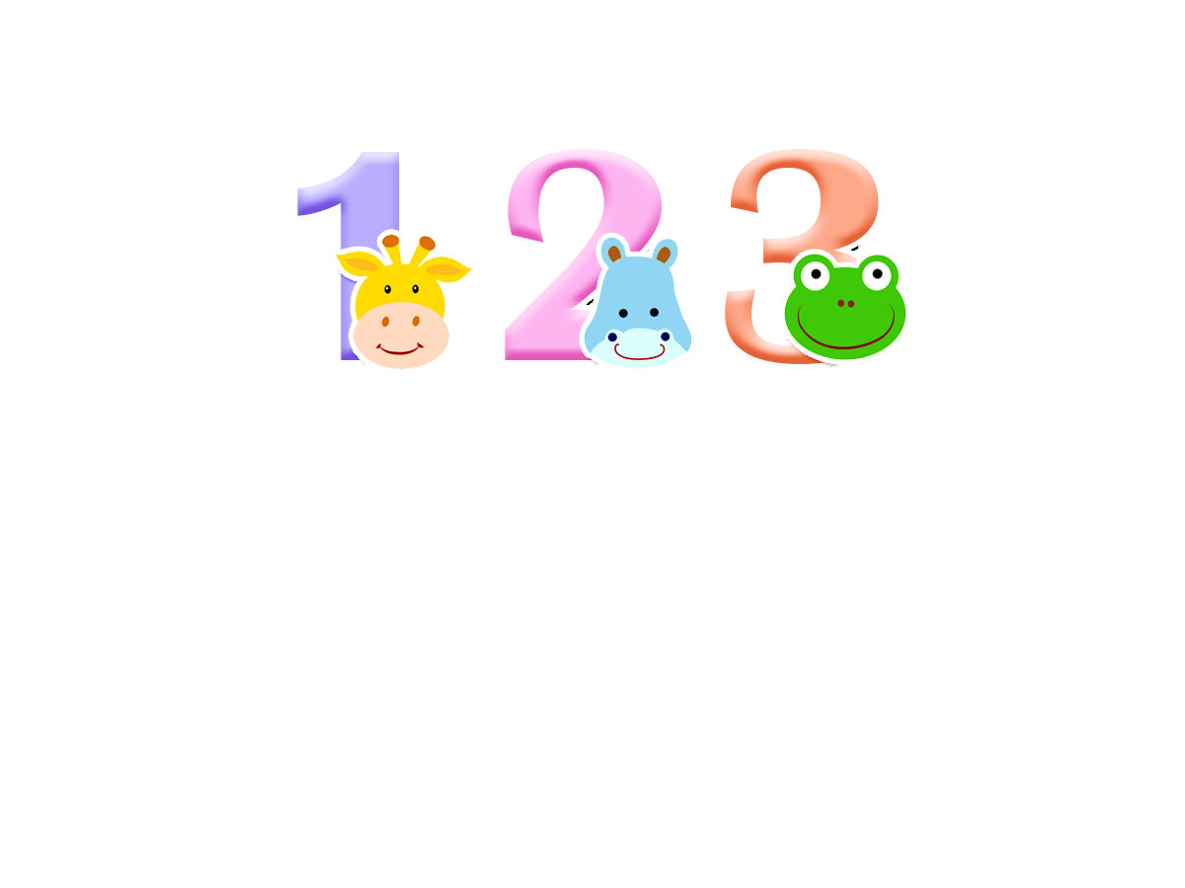
Chào tạm biệt
các em

